Slide 1
Desafíos de las nuevas tecnologías
Un análisis a Li-fi y otras tecnologías Evelyn Aravena Manuel Mejias

Slide 2


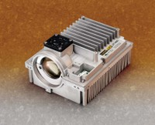
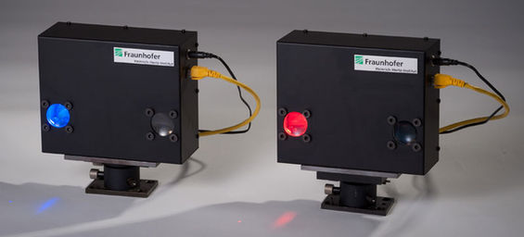
Nuevas tecnologías

Slide 3
¿Que es Li-fi?
Sistema óptico de comunicación inalámbrica
Sistema de muy bajo costo
No requiere autenticación de usuario
Pretende reemplazar a WiFi

Slide 4
Ventajas V/S Desventajas
Se puede usar en aviones y lugares donde
Wi-fi no
Velocidad de transferencia muy alta
Muy bajo costo de implementación
Alta compatibilidad
Mas seguro
No puede usarse a mas de 10 metros de distancia de la fuente
No atraviesa paredes
Es muy reciente
No funciona bajo la luz solar directa

Slide 5
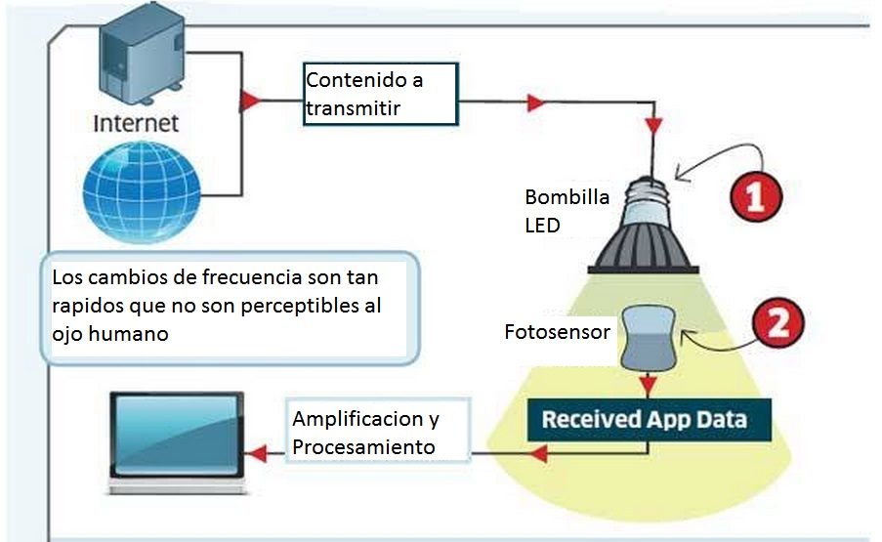
¿Como funciona?

Slide 6
Como implementarlo y mejorarlo
Utilizar dispositivos LiFi como proveedor de conexión a internet e iluminación.
Instarlo principalmente en lugares que sean para estudio o trabajo.
Puede ser instalado en la vía publica, permitiendo actualizar datos sobre trafico, y otros temas de interés de transeúntes y conductores.
Su uso en conjunto con computadores cuánticos podría permitir resultados mas rápidos en la comunicación aeroespacial. Al usar luces LED para producir transmisión puede adaptarse a ser eco sustentable, debido a su bajo consumo.

Slide 7
Ejemplo practico
https://www.youtube.com/watch?v=3cHM44KuADM&feature=youtube_gdata_player

